Slide 1

İLBANK GENEL MÜDÜRLÜKLERİ YÖNETİCİLERİ İÇİN UYARI SİSTEMİ
Ahmet Kutay ÖZDEMİR
Cavit Mert ERGÜL
Mustafa Çağrı MANAV

Slide 2
GİRİŞ
1- AMAÇLANANLAR
2- NASIL ÇALIŞIYOR
3- DİYAGRAM GÖSTERİMİ
4- KODUN İŞLEYİŞİ
5- KODUN PARÇALARI VE AÇIKLAMALARI
6- ÇALIŞMA ÖRNEĞİ
7- KAYNAKLAR
8- KAPANIŞ

Slide 3
1- aMAÇLANANLAR
İlbank A.Ş. Genel Müdürlükleri yöneticilerini belirli bir büyüklükte deprem olduğu zaman SMS yoluyla uyarmak.
01
Bu programı kullanacak olan yetkililerin, bir müdürlük açılıp/kapanması veya yöneticinin gelip/gitmesi durumlarında veri tabanını rahatlıkla güncelleyebilmesini sağlamak.
02
Program kapandığında dahi veri tabanında önceden gönderilmiş SMS’lerin ve depremlerin kayıtlarının tutulmasının sağlanması.
03
Program sürekli çalışacağından dolayı minimalist bir yaklaşım ile bilgisayarı en az yoracak şekilde çalışmasını sağlamak.
04

Slide 4
3- Nasıl çalışıyor
SQLite3 veri tabanına GUI arayüzü üzerinden yönetici veya şube eklenir/çıkarılır. (Hazır veri tabanı varsa kod üzerinde düzenleme gereklidir.)
Program ilk çalıştığında Kandillinin resmi sitesindeki satırları sırasıyla okur ve parse eder.
Parse edilen bu verilerden depremin tarihi ile güncel tarih kıyaslanır ve son 2 günde olup olmadığı tespit edilir.
Program ilk çalışmasından sonraki her 15 saniyede bir son 5 depremi kontrol eder ve şartlara uyan yeni deprem/ depremleri listeye ekler.
Kullanıcının belirlemiş olduğu zaman aralığında ve eşik değerden büyük veya eşit olan depremler bir listeye kaydedilir.
ÖN AYAR
Veri tabanının yolu (path) koda entegre edilir.
Depremin lokasyonu ile veri tabanında bulunan yöneticilerin lokasyon bilgisi uyuşuyor ise uyarı SMS’i atılır ve SMS logu tutulur.
Programın beklenmedik bir şekilde kapanması durumunda, tekrar çalıştırıldığında aynı SMS tekrar atılmasın diye SMS logundaki depremin tarih ile kıyaslanır.

Slide 5
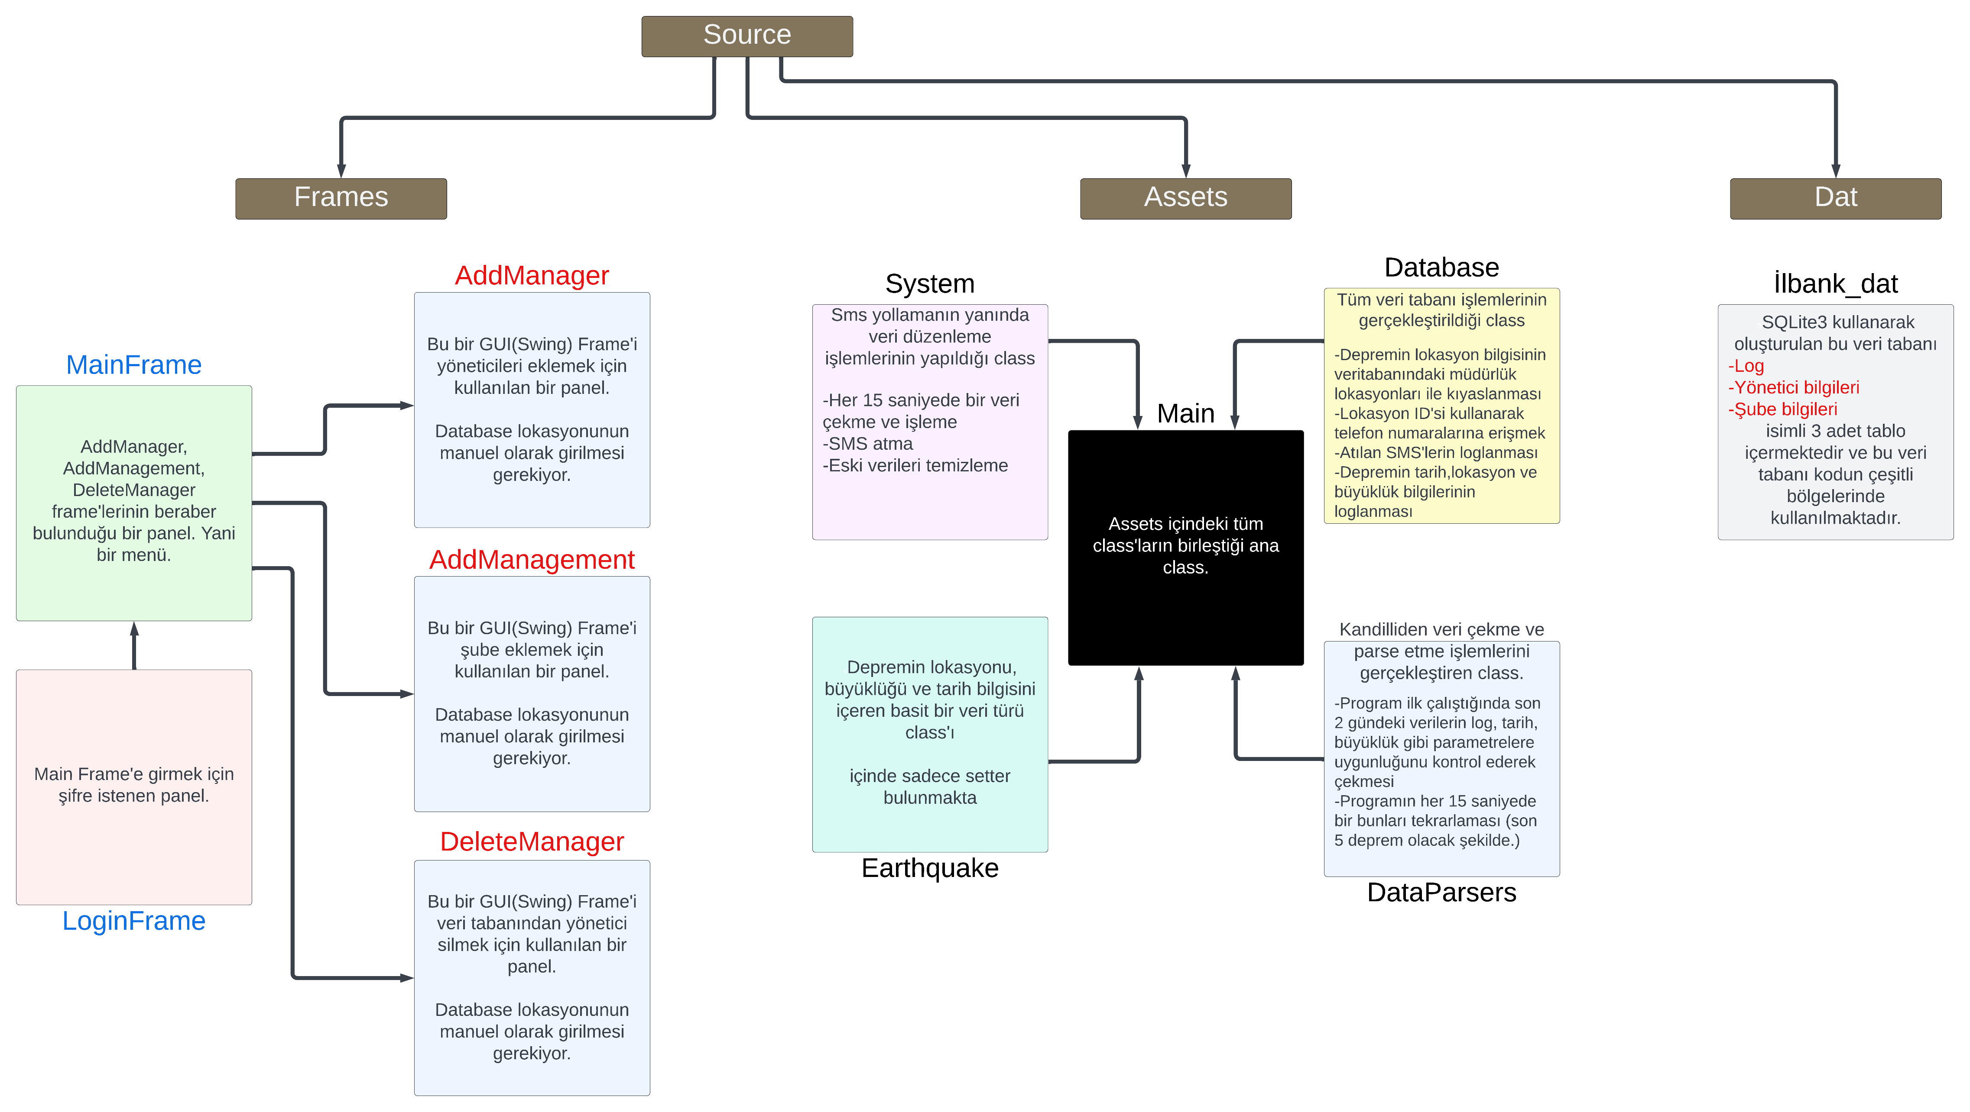

Slide 6
4- kodun işleyişi
Main class
EarthquakeSys class
extractLocation method
clearProcessedEarthquakesDate method
clearAllHarmfullEarthquakes method
Earthquake class
DataParser class
AllEarthquakesDataParser method (part1)
AllEarthquakesDataParser method (part2)
AllEarthquakesDataParser method (part3)
Last5EarthquakeDataParser method (part1)
Last5EarthquakeDataParser method (part2)
Last5EarthquakeDataParser method (part3)
isWithin48Hours method
Database class
findLocation method
getPhonesFromLocation_id method
insertEarthquakeSms
ifMatchDatesFromEartquake_log method
checkAndDeleteOldEarthquakes method
Getters/Setters

